Slide 1
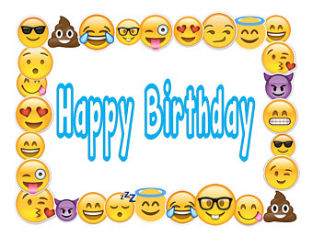
The Great Big Emoji Vocab Quiz

Slide 2
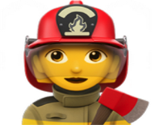
Las Carreras || Jobs
A
F
médico
cocinero
granjero
profesor
bombero
artista
albañil
agente de policía
mecánico
científico
B
G
C
H
D
I
E
J

Slide 3
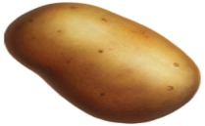
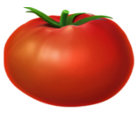
Las Frutas y Verduras || Fruit and Vegetables
A
F
manzana
cerezas
uvas
pera
naranja
plátano
tomate
zanahoria
patata
limón
B
G
C
H
D
I
E
J

Slide 4
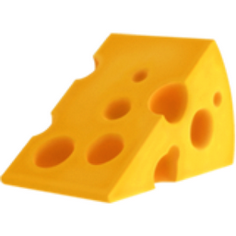
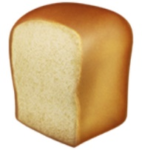
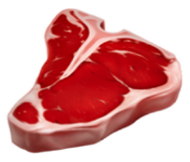
La Comida || Food
A
F
huevo
pollo
pan
queso
carne
hamburguesa
7. bocadillo
8. ensalada
9. pastel
10. vino
B
G
C
H
D
I
E
J

Slide 5
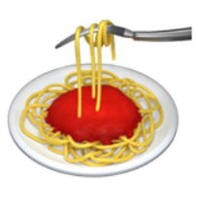
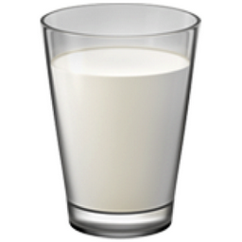
La Comida || Food
A
F
helado
nueces
miel
café
leche
cerveza
cóctel
piña
caramelos
espaguetis
B
G
C
H
D
I
E
J

Slide 6
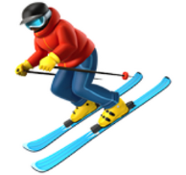
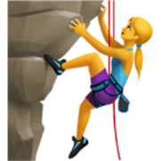
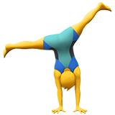
Los Deportes || Sports
A
F
la gimnasia
el baloncesto
el patinaje sobre hielo
el esquí
la equitación
la natación
el ciclismo
el remo
el alpinismo
la pesca
B
G
C
H
D
I
E
J

Slide 7
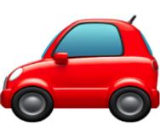
El Transporte y El Viaje || Transport and Travel
A
F
un tren
un avión
un coche
una bicicleta
un puente
un helicóptero
un barco
una motocicleta
un semáforo
un taxi
B
G
C
H
D
I
E
J

Slide 8
Los Lugares || Places
A
F
un parque temático
una playa
una montaña
una isla
una ciudad
una casa
una iglesia
una fábrica
un banco
un desierto
B
G
C
H
D
I
E
J

Slide 9
El Tiempo || The Weather
A
F
hace sol
hay viento
llueve
hace nublado
nieva
hace calor
arco iris
hay tormenta
hace frío
está helando
B
G
C
H
D
I
E
J

Slide 10
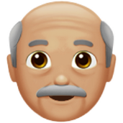
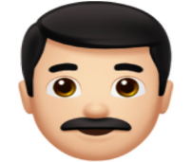
La Familia || Family
A
F
el bebe
el hermano
la hermana
el padre
la madre
el abuelo
la abuela
las gemelas
el marido
la mujer
B
G
C
H
D
I
E
J

